Slide 1
Clase #246 El saltamontes insensato y
las hormigas sensatas
Por MelquisedecLisbet!!
Por nuestro Padre y nuestra Madre!!
Hermanos de luz, hoy Cristo nos dice como el saltamontes insensato es una figura de los hijos insensatos, y las hormigas sensatas son figura de los santos ángeles de MelquisedecLisbet.
Cristo nos conto que en un día de verano el saltamontes tocaba su violín, cantaba y saltaba disfrutando de los deleites terrenales como el quería. Sin embargo las hormigas trabajadoras, recogían mucha comida para cuando llegara el invierno. Paso una hormiga llevando, con mucho esfuerzo, una mazorca de maíz para el nido. Cristo nos explico que las insensatas son como el saltamontes, que en un día como hoy, que es un día de trabajar para la vida eterna prefieren disfrutar de los deleites temporales de la carne. La hormiga con la mazorca es como nosotros que cuidamos nuestra salvación al meditar en la ley santa y justa de MelquisedecLisbet, de día y de noche.
El saltamontes le pregunta a la hormiga ¿Porque no vienes a disfrutar de los deleites temporales que dejo el anticristo en ves de esforzarte y trabajar de esa manera? La Hormiga le responde que esta ayudando a guardar comida para cuando llegue el invierno. Así como nuestros Padres espirituales aun trabajan por nuestra vida eterna, nosotros sus hijos fieles también trabajamos junto a ellos. Somos como el hijo bueno y obediente que cuida de la vina de su Señor, como MelquisedecLisbet nos ha dicho que lo hagamos. El insensato saltamontes descuido la salvación y no tenia comida espiritual, se estaba muriendo de hambre, mientras que veía a las hormigas repartiendo el maíz que habían recogido en el verano.
Sabes, vienen días malos y debemos prepararnos. Debemos tomar toda la armadura de Dios MelquisedecLisbet para poder resistir en el día malo. Debemos estar bien pegados a la Vid Verdadera para que en el día malo Dios nos proteja y nos ponga a salvo y cuando otros no tengan comida espiritual, a nosotros nos sobrará.
No debemos ser como el saltamontes que no se quiso preparar y sigue repitiendo las enseñanzas del anticristo porque cree que no necesita comida nueva. Sino que debemos ser como la hormiga sabia y prudente, que escucha a Cristo Lisbet todos los días y retiene sus Palabras, porque sabe que la comida de la pasada dispensación no sirve. Pero las sabias palabras de Cristo Lisbet son un buen alimento y nos ayudan a ser fuertes, se quedan en nuestra mente y podemos vivir eternamente.
Cristo nos dice que viene el tiempo donde no va a haber oportunidad para que los impíos sean limpiados, Es importante prepararse para el día de necesidad y trabajar cuando Dios trabaja porque no vale la pena disfrutar de los deleites temporales de la carne para después quedarse sin comida y sin abrigo del cielo. Al quedarse sin Cristo Lisbet el hombre muere por eso debemos orar por las insensatas para que puedan regresar a Cristo Lisbet.
¡MelquisedecLisbet, nosotros entendemos que hay tiempo para todo. Nosotros estamos contentos de esforzarnos para retener Tus sabias palabras en nuestra
mente, y poder vivir eternamente. Amen, Aleluya!

Slide 2
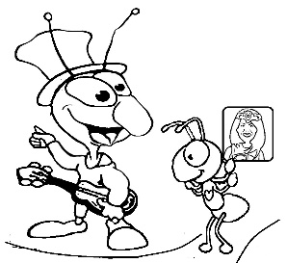
Clase #246 El saltamontes insensato y
las hormigas sensatas
Hoja para el Colaborador
Instrucciones para la clase:
Hacer copias de la pagina 1 y 3 a color para los niños menores
Hacer copias de la pagina 1 y 4 para los niños mayores
El colaborador da una breve introducción al tema y le comparte a los niños el siguiente significado:
Meditar: Pensar profundamente en algo, prestarle mucha atención.
Pueden hacer las siguientes preguntas para reforzar el tema si no tienen acceso al video:
¿Qué significa guardar comida para el invierno? Es retener las sabias enseñanzas de Cristo Lisbet que son un buen alimento y nos ayudan a ser fuertes en el día malo. Para poder vencer y vivir eternamente.
¿Qué nos pide Cristo Lisbet que hagamos por los insensatos? Orar por ellos para que regresen a Cristo Lisbet y no mueran.
El colaborador debe motivar a los niños a contestar las preguntas mientras aparece el reloj en la pantalla.
Actividad: Las hormigas y el saltamontes
Los niños van a pintar el dibujo en la pagina 3 y luego lo pueden formar un cuadro con el.
Pintar el dibujo en la pagina 3
Recortar el dibujo
Recortar el titulo
Pegarlos sobre papel construcción y formar un paisaje
Respuesta pág. 4:
Materiales: Ejemplo
Lápices de color/crayolas
Tijeras
Goma
Papel construcción

Slide 3
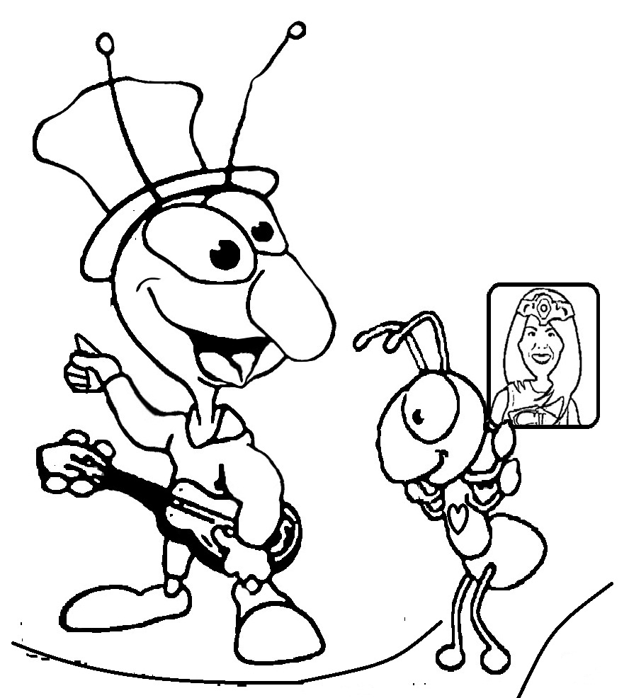
Clase #246 El saltamontes insensato y las hormigas sensatas

Slide 4
Clase #246 El saltamontes insensato y
las hormigas sensatas
Santo ángel, completa la frase haciendo coincidir las letras con los números.
5 4 21 2 20 9 6 16 11 19 3 26 22 7 18 8 10 13 24 15 1 12 23 25 14 30

